Slide 1
14.
CSS grid
코드는 짧고 사연은 길다.

Slide 2
CSS grid
격자를 이용하여 내용의 크기와 위치를 제어하는 방법.
flex는 단일 축을 중심으로 배치, grid는 두 개의 축을 이용.
특히 셀 병합 기능을 제공. 다른 수단에 비해 짧은 코드로 자유도 높은 배치를 구현.

Slide 3
CSS grid
grid ⬅️ 트랙의 수와 크기, 컨테이너에 적용.
grid-template
grid-template-rows(행 트랙의 수량과 크기) ⭐
grid-template-columns(열 트랙의 수량과 크기) ⭐
grid-template-areas(셀 이름 명시) ❓
grid-auto-flow(흐름 방향과 밀집) ⭐
grid-auto-rows(암시적 행 트랙의 크기) ⭐
grid-auto-columns(암시적 열 트랙의 크기) ⭐
grid-area ⬅️ 아이템의 배치와 병합, 아이템에 적용.
grid-row
grid-row-start ⭐(행 시작)
grid-row-end ⭐(행 끝)
grid-column
grid-column-start ⭐(열 시작)
grid-column-end ⭐(열 끝)

Slide 4
Grid 용어

Slide 5
Grid 용어
grid container(그리드 컨테이너)
grid item(그리드 아이템)
grid line(그리드 라인)
grid track(그리드 트랙)
grid cell(그리드 셀), grid area(그리드 영역)
gap(갭)

Slide 6
Grid 용어
1
2
3
1
그리드 컨테이너
그리드 셀^{Name} / 그리드 영역^{Name}
그리드 아이템
2
그리드 라인^{(Num, Name)}
갭
그리드 트랙
3

Slide 7
Grid 용어
명시적 그리드
트랙의 크기와 수량을 분명하게 선언한 그리드 grid-template-^{rows/columns/areas}
속성으로 제어.
암시적 그리드
명시적 그리드 외부에 배치되어 grid-auto-^{flow/rows/columns} 속성으로
흐름 방향과 크기를 결정하는 그리드.

Slide 8
gap: ⭐
다중 컬럼, 플렉스, 그리드 아이템 사이의 간격.
값: <'row-gap'> <'column-gap'>?
초기 값: normal // == 다중 컬럼에서 1em 그렇지 않으면 0
적용: 컬럼/플렉스/그리드 컨테이너.

Slide 9
Grid container / item 역할

Slide 10
grid container 역할
1
2
3
4
트랙의 수량과 크기를 명시.^{(grid-template-*)}
아이템 배치 방향.^{(grid-auto-flow)}
암시적 트랙 크기.^{(grid-auto-*)}

Slide 11
grid item 역할
1
3
2
3
2
1
아이템의 배치와 병합.(grid-row-start/-column-start/-row-end/-column-end, grid-area)

Slide 12
Grid container 생성
display: grid | inline-grid

Slide 13
Grid container 생성
Test template: https://t.ly/hefq
.container {
display: grid | inline-grid;
}
그리드 컨테이너/아이템에 선언하지 않은 모든 grid-* 속성은 초기값으로 설정된다. grid 속성으로 컨테이너의 트랙(행/열) 수와 크기를 설정하고 grid-area 속성으로
아이템의 배치와 병합을 설정하기 전까지는 그리드 컨테이너를 생성한 것 만으로
특별한 효용이 없다.

Slide 14
Grid track 생성
grid: <'grid-template-rows'> / <'grid-template-columns'>

Slide 15
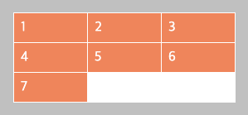
Grid track 생성(균등)
Test template: https://t.ly/hefq
.container {
display: grid;
grid: '. . .';
}
그리드 컨테이너와 3열의 익명 트랙 단축 문법. 마침표(.)와 공백( ) 구분자로 익명 셀을 생성. 셀 크기는 내용에 따라 자동.
트랙의 크기를 제어하지 않기 때문에 실무에서 유용하지 않은 패턴.

Slide 16
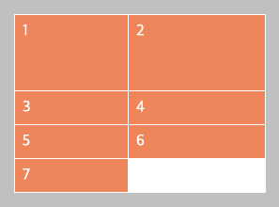
Grid track 생성(제어) 🌟 실무 사용 확률 99%
Test template: https://t.ly/hefq
.container {
display: grid;
grid: 80px 1fr / 120px 1fr; 🌟
grid: <'grid-template-rows'> / <'grid-template-columns'>
}
2열 2행 트랙 단축 문법. 트랙의 크기와 수량을 명시적으로 제어.
실무에서 가장 빈번하게 사용하는 패턴.
명시적으로 선언하지 않는 나머지 트랙은 자동.

Slide 17
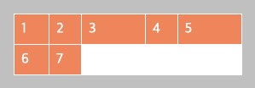
Grid track 생성(반복)
Test template: https://t.ly/hefq
.container {
display: grid;
grid: auto / 40px 1fr 2fr 1fr 2fr;
grid: auto / 40px repeat(2, 1fr 2fr);
repeat( <integer [1,∞]> , <track-list> )
}
auto 값으로 트랙의 크기 임의 지정 가능.
repeat() 함수로 크기 값을 반복할 수 있다.
함수의 첫 번째 인자는 트랙의 수량, 두 번째 인자는 트랙의 크기.

Slide 18
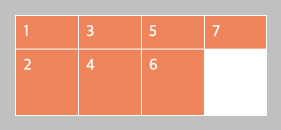
Grid track 생성(방향)
Test template: https://t.ly/hefq
.container {
display: grid;
grid: 1fr 2fr / auto-flow; ⬇️
<‘grid-template-rows’> / [ auto-flow && dense? ] <‘grid-auto-columns’>?
grid: auto-flow / 1fr 2fr; ➡️
[ auto-flow && dense? ] <‘grid-auto-rows’>? / <‘grid-template-columns’>
}
.container {
display: grid;
grid: 1fr 2fr / auto-flow; ⬇️
<‘grid-template-rows’> / [ auto-flow && dense? ] <‘grid-auto-columns’>?
grid: auto-flow / 1fr 2fr; ➡️
[ auto-flow && dense? ] <‘grid-auto-rows’>? / <‘grid-template-columns’>
}
배치 방향 설정.
auto-flow 값은 grid 단축 속성에서만 사용하는 값의 형태로 grid-auto-flow 속성 값의 다른 표기법.
슬래시(/)와 함께 교차 축 grid-template-rows/columns 값의 명시가 필수.

Slide 19
Grid item 배치/병합
grid-area: <grid-line> [ / <grid-line> ]{0,3}
span 2
2
1

Slide 20
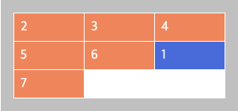
Grid item 배치
Test template: https://t.ly/hefq
.container {
display: grid;
grid: auto / repeat(3, 1fr);
}
.item1 { grid-area: 2 / 3; }
<grid-line> [ / <grid-line> ]{0,3}
<'grid-row-start'> / <'grid-column-start'> / <'grid-row-end'> / <'grid-column-end'>
행 배치 시점 / 열 배치 시점 / 행 배치 종점 / 열 배치 종점 값을 선언하여 아이템의
배치 위치를 결정할 수 있다.
값은 시계 반대 방향으로 순환하고 슬래시(/) 구분자로 분리한다.
생략한 값은 auto와 같다.

Slide 21
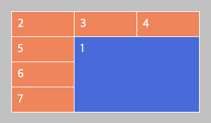
Grid item 배치/병합 🌟
Test template: https://t.ly/hefq
.container {
display: grid;
grid: auto / repeat(3, 1fr);
}
.item1 { grid-area: 2 / 2 / span 3 / span 2; }
<integer> | span && <integer>
span 키워드와 병합할 트랙의 수량을 조합하면 셀을 병합할 수 있다.

Slide 22
Grid track/item 정렬
place-content: <'align-content'> <'justify-content'>?
place-items: <'align-items'> <'justify-items'>?
place-self: <'align-self'> <'justify-self'>?

Slide 23
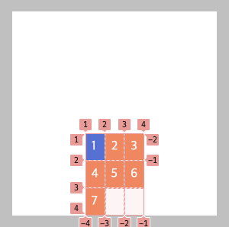
Grid item 정렬(트랙)
Test template: https://t.ly/hefq
.container {
display: grid;
grid: auto / repeat(3, auto);
place-content: end center;
<content-position> = center | start | end
}
트랙의 크기가 auto인 상태로 컨테이너를 가득 채우지 않는다면
트랙의 위치를 정렬할 수 있다.

Slide 24
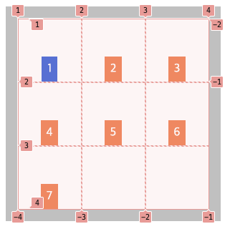
Grid item 정렬(아이템 복수)
Test template: https://t.ly/hefq
.container {
display: grid;
grid: auto / repeat(3, 1fr);
place-items: end center;
<self-position> = center | start | end
}
셀(복수)의 위치를 정렬할 수 있다.

Slide 25
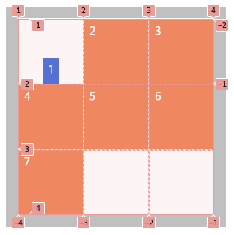
Grid item 정렬(아이템 단수)
Test template: https://t.ly/hefq
.container {
display: grid;
grid: auto / repeat(3, 1fr);
}
.item1 {
place-self: end center;
}
<self-position> = center | start | end
셀(복수)의 위치를 정렬할 수 있다.

Slide 26
Grid dense
auto-flow dense

Slide 27
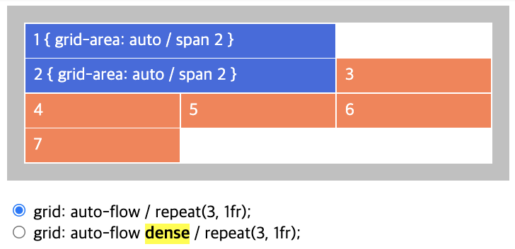
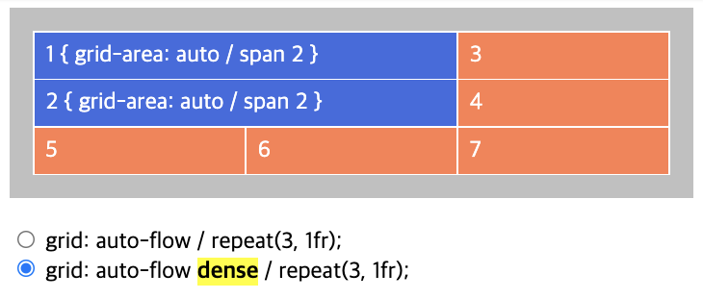
Grid dense(밀집)
Test template: https://t.ly/hefq
채우지 못한 빈 영역이 있으면 흐름 방향을 거슬러 올라 트랙을 채운다.
Demo - https://t.ly/ZSsq

Slide 28
Grid dense(밀집)
Test template: https://t.ly/hefq
.container {
display: grid;
grid: auto-flow dense / repeat(3, 1fr);
}
.item1, .item2 {
grid-area: auto / span 2;
}
[ auto-flow && dense? ]
dense는 흐름 방향을 설정하는 auto-flow 값과 항상 함께 쓴다.
채우지 못한 빈 영역이 있으면 흐름 방향을 거슬러 올라 트랙을 채운다.

Slide 29
Grid auto-fill/fit
repeat( [ auto-fill | auto-fit ] , <fixed-size> )

Slide 30
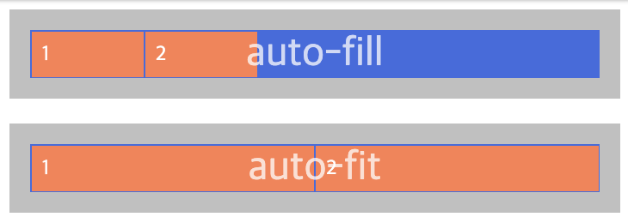
Grid auto-fill/fit (동적 트랙)
트랙을 채우지 못한 상황에서 트랙의 최대 크기가 auto이면 auto-fill
또는 auto-fit 방식으로 트랙의 크기와 수량을 자동으로 결정한다.
Demo - https://t.ly/vFn6

Slide 31
Grid auto-fill/fit (동적 트랙)
Test template: https://t.ly/hefq
.container {
display: grid;
grid: auto / repeat(auto-fill, minmax(80px, auto));
grid: auto / repeat(auto-fit, minmax(80px, auto));
repeat( [ auto-fill | auto-fit ] , <fixed-size> )
repeat(auto-fill, auto) ❌
repeat(auto-fill, 1fr) ❌
auto repeat(auto-fill, ...) ❌
1fr repeat(auto-fill, ...) ❌
}
트랙을 채우지 못한 상황에서 트랙의 최대 크기가 auto이면 auto-fill
또는 auto-fit 방식으로 트랙의 크기와 수량을 자동으로 결정한다.

Slide 32
실습 과제

Slide 33
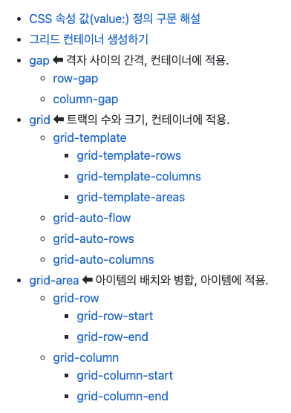
과제
CSS grid 레이아웃 문법과 예제.
https://naradesign.github.io/css-grid-layout.html

